Slide 1

COWËR
Группа 8, команда 5
Разработчики проекта:
Печенкин П. В.
Сидорова Е. И. Улезько Т. А.

Slide 2
Целевая аудитория
Молодые люди возрастом от 20 до 30 лет, в основном - студенты и фрилансеры.

Slide 3




Используемые технологии

Slide 4
Конкурентное преимущество
Студентам –ДА!
Волонтерам – ДА!
Удобному бронированию – ДА!

Slide 5
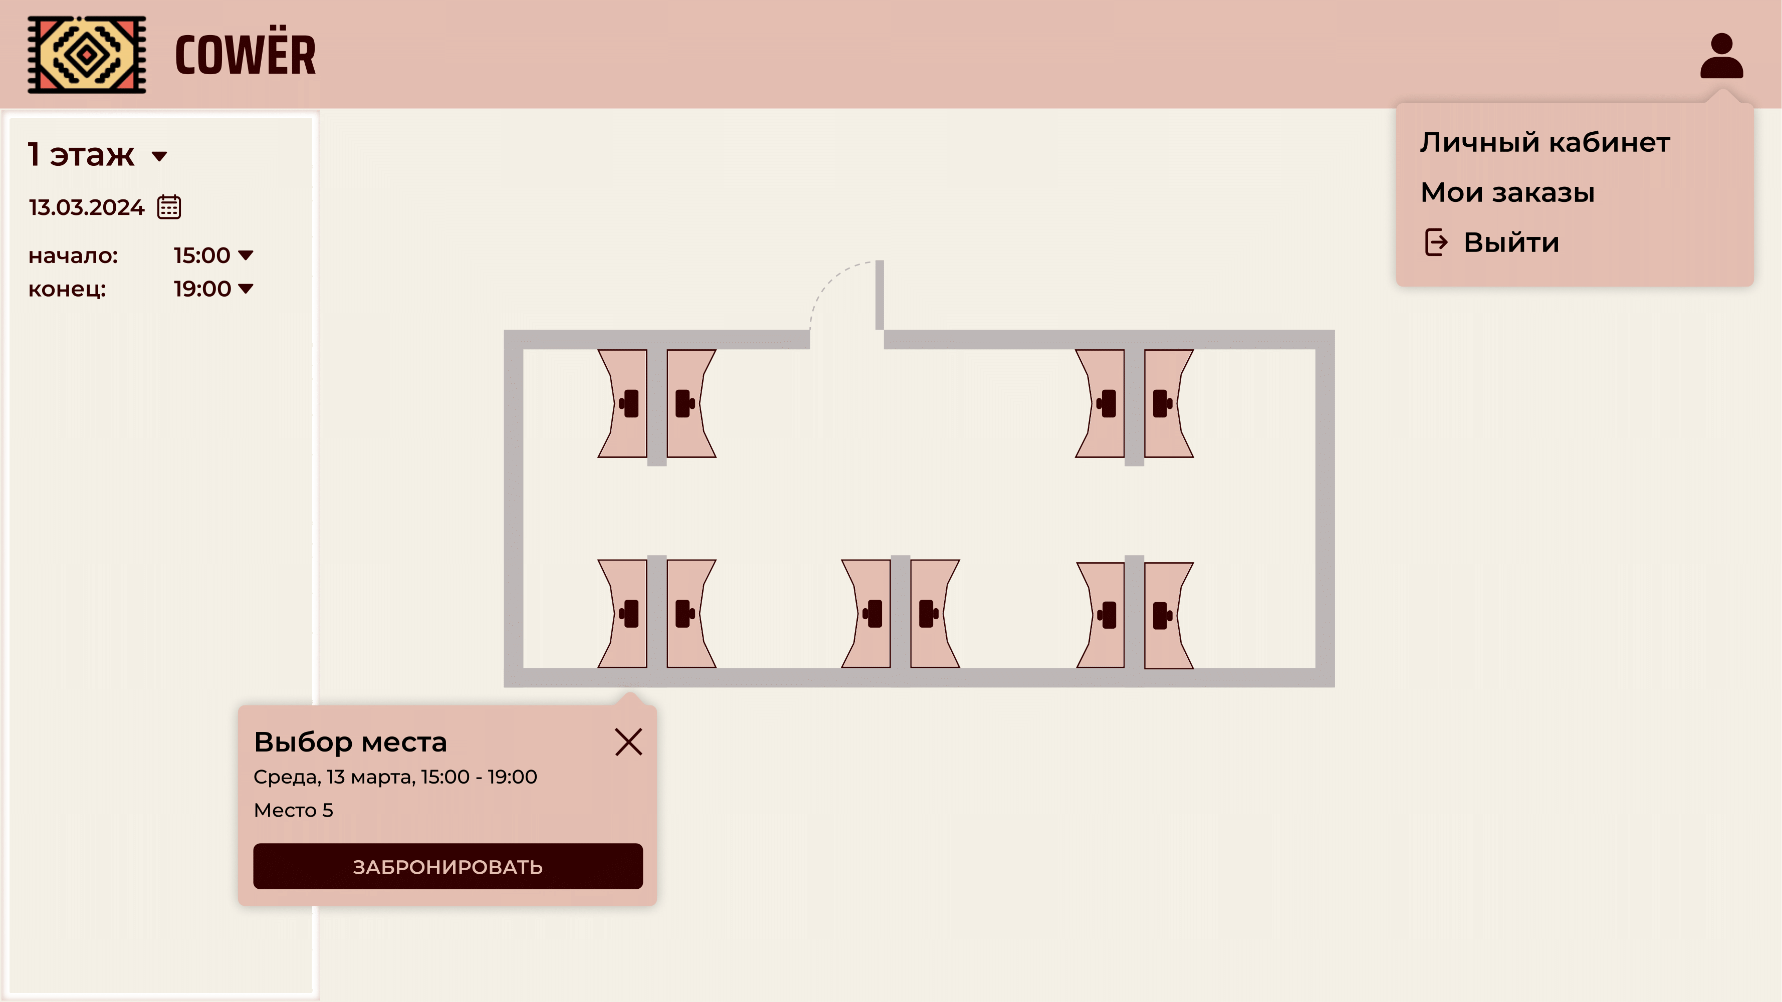
Главная страница

Slide 6

Страница чекаута с оплатой

Slide 7
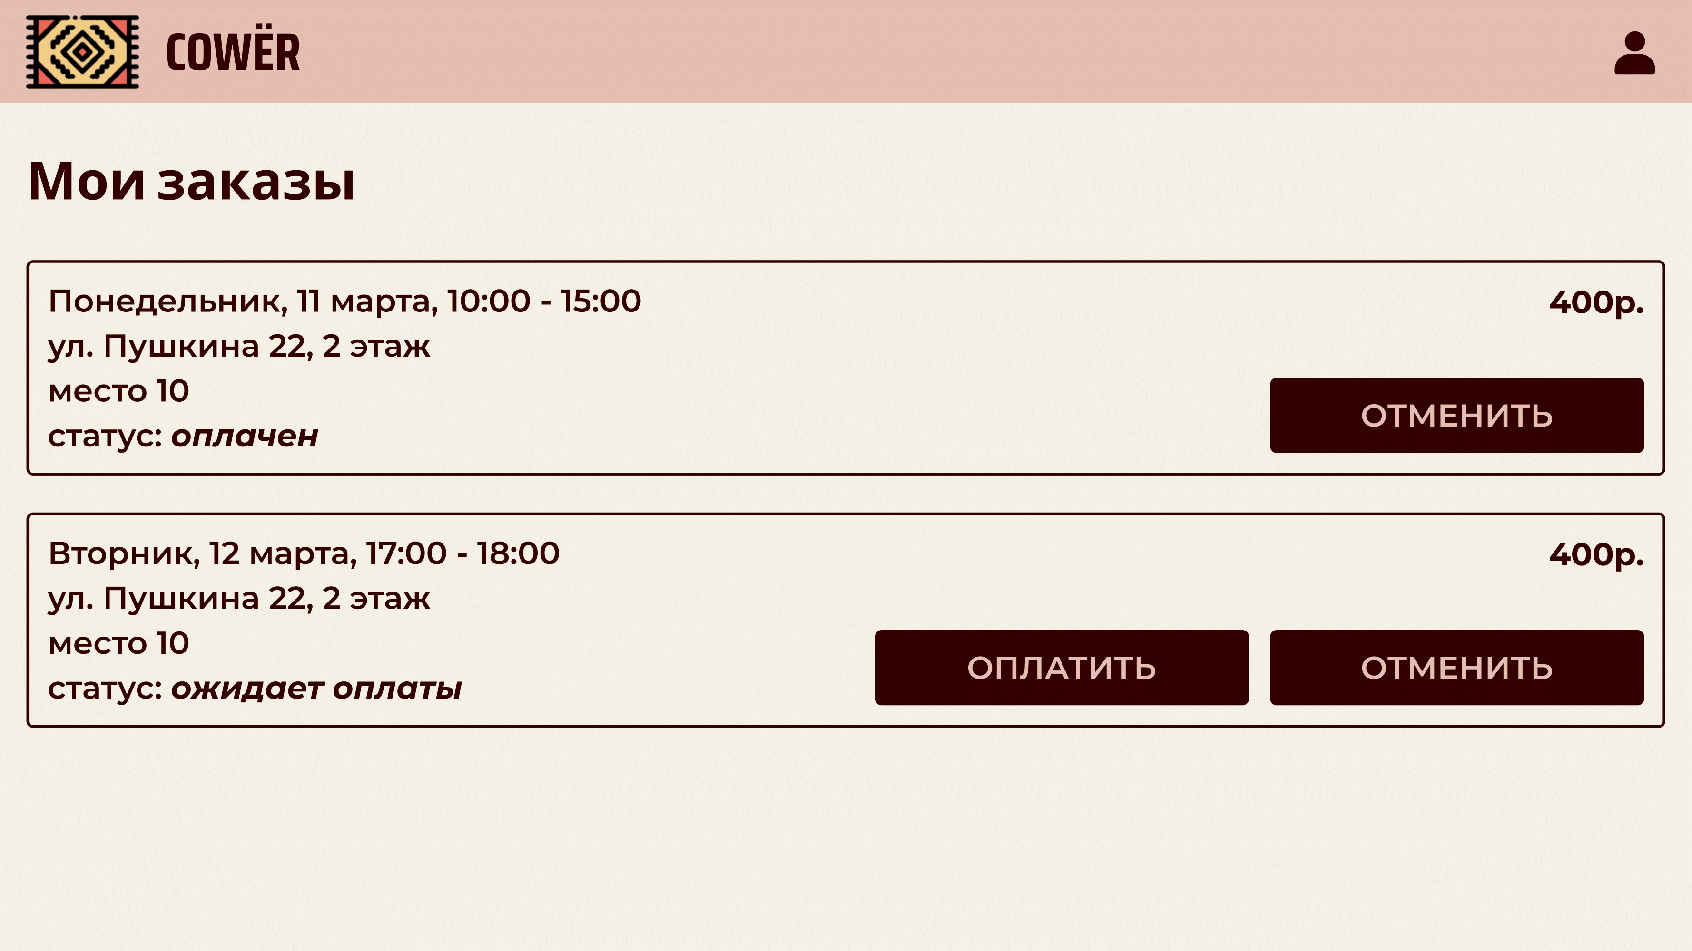
Страница со списком заказов

Slide 8
Бизнес модель
пользователи бронируют места – заказчик получает прибыль;
скидки студентам и волонтерам – расширение клиентской базы;
возможность предоплаты – уменьшение рисков бизнеса!

Slide 9

План развития
Развитие социальной составляющей системы

Slide 10
Участники команды
Печенкин Павел Владимирович – PM, BE
Улезько Тимофей Андреевич – FE, DE
Сидорова Елизавета Ивановна – BA, QA

Slide 11
Контактная информация
Email: cower@internet.ru
Номер телефона: 8(960)-124-00-50

